Slide 1



ESCUTA
AMIGA
MEMBROS DA EQUIPE:
BRUNO FERNANDES
CAROLINA DESCHAMPS
CESAR JÚNIOR
ISABELLY LAYSSA
JÚLIA LUÍZA
JULIA MARIA
KAUÃ FELIPE

Slide 2







CONTEXTO DO PROBLEMA
Problema: A violência doméstica é recorrente e muitas vítimas não denunciam por medo ou falta de acesso a canais seguros.
Objetivo: Criar uma plataforma acessível que facilite denúncias e ofereça apoio.
Público-alvo: Vítimas de violência doméstica, especialmente mulheres.
Justificativa: Ampliar o acolhimento e reduzir a subnotificação, promovendo a segurança das vítimas.
Design Thinking: Entrevistas, mapa de empatia e jornada do usuário orientaram o desenvolvimento do site.

Slide 3




PROJETO DE SOLUÇÃO
Desenvolvimento de um site seguro, anônimo e acessível para que vítimas de violência doméstica possam realizar denúncias de forma rápida e protegida. A plataforma também oferece orientações, contatos de apoio (ONGs, advogados, psicólogos) e recursos educativos para prevenção e conscientização.
Como organizamos?
Metodologia ágil- Kanban
Divisão por sprints: Sprint1, Sprint2 e Sprint 3
Ferramentas de comunicação ( WhatsApp, Google Meet)
Ferramenta de versionamento (GitHub)
Ferramentas de prototipagem ou planejamento (Figma)

Slide 4


METODOLOGIA
Envio de denúncias com upload de imagens, vídeos e áudios
Acompanhamento do status da denúncia
Relatórios:
Denúncias feitas
Não atendidas
Profissionais que mais atenderam
Acesso e Cadastro
Login com e-mail, nome de usuário e senha
Opção "Lembrar login"
Cadastro de usuários, profissionais e administradores
Denúncia e Provas
Apoio às Vítimas
Acessibilidade
Chat com profissionais especializados
Lista de pessoas confiáveis
Questionário de autoavaliação
Posts informativos sobre tipos de violência e como denunciar
Perguntas frequentes
Mapa de postos policiais
Modo noturno e aumento de fonte
Disfarce da página para segurança da vítima

Slide 5
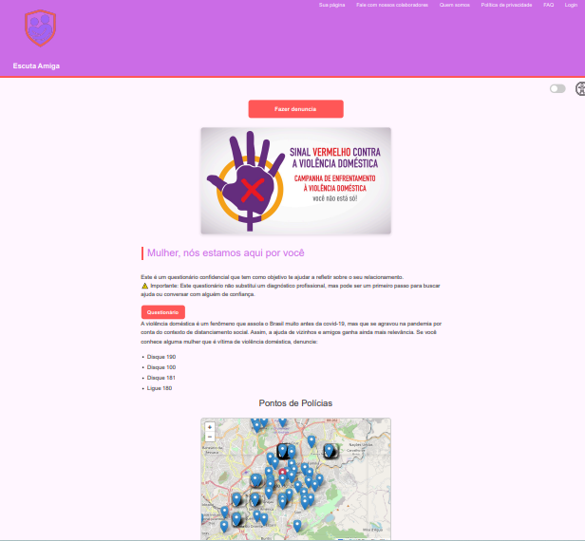

ARQUITETURA DA SOLUÇÃO
Frontend
Armazenamento (localStorage)
APIs utilizadas (https://unpkg.com/leaflet@1.9.2/dist/leaflet.js)
Ferramentas auxiliares (Bootstrap)

